Slide 1
ФГОС третьего поколения
Что нового?

Slide 2
ФГОС – это федеральные государственные образовательные стандарты. Они представляют собой совокупность требований к программам образования
Основными задачами ФГОС являются создание единого образовательного пространства по всей Российской Федерации и обеспечение преемственности образовательных программ начального общего, основного общего и среднего общего образования

Slide 3
На каждой ступени образования — свои стандарты
ФГОС начального общего образования (1-4 классы),
ФГОС основного общего образования (5-9 классы),
ФГОС среднего общего образования (10-11 классы),
ФГОС образования обучающихся с ограниченными возможностями здоровья (ОВЗ).

Slide 4
Введение ФГОС НОО и ООО в 2021 году
Утверждение ФГОС
Приказ Министерства просвещения №287 «Об утверждении Федерального государственного образовательного стандарта основного общего образования», 31 мая 2021г.
Комплексный анализ готовности введения ФГОС (региональный, муниципальный уровень, ОО) – 2 полугодие 2021
Разработка новых ПООП с учетом апробации – 1 полугодие 2022 года
Поэтапное введение обновленных ФГОС НОО и ООО начиная 2022/2023 учебного года. Переход на ФГОС – до 2027 года

Slide 5
Что же принесут новые ФГОС?
Стандарты образования стали конкретнее и единообразнее.
Учитывают современные тенденции

Slide 6
Главные отличия
Как было
Как стало
Требований к способам, с помощью которых надо обеспечивать вариативность программ, не было.
Во ФГОС ООО закрепили, что школа может формировать программы разного уровня и направленности с учетом образовательных потребностей и способностей школьников. Прописали три способа, с помощью которых надо обеспечивать вариативность содержания программ.
Первый – в структуре программ ООО можно предусмотреть учебные предметы, учебные курсы и учебные модули.
Второй – школа вправе разработать и реализовать программы углубленного изучения отдельных предметов.
Третий – можно разработать и реализовать индивидуальный учебный план в соответствии с образовательными потребностями и интересами учеников (п. 5 ФГОС ООО)

Slide 7
Информационно-образовательная среда
Зафиксировали, что доступ к информационно-образовательной среде должен быть у каждого ученика и родителя или законного представителя в течение всего периода обучения ( п. 35.3 ФГОС ООО)

Slide 8
Использование электронных средств обучения, дистанционных технологий
Зафиксировали право школы применять различные образовательные технологии. Например, электронное обучение и дистанционные образовательные технологии (п.19 ФГОС ООО). Если школьники учатся с использованием дистанционных технологий, их нужно обеспечить индивидуальным авторизованным доступом ко всем ресурсам. Причем доступ должен быть как на территории школы, так и за ее пределами (п. 35.4 ФГОС ООО)

Slide 9
Конкретизировали требования к итоговым знаниям учеников
Детям станет понятнее, чего от них хотят учителя и классные руководители.
Родителям проще контролировать успехи детей и работу педагогов.

Slide 10
Пример требований по литературе в основной школе
Выпускник должен:
уметь выразительно читать, в том числе наизусть, не менее 12 произведений или фрагментов;
создавать устные и письменные высказывания разных жанров, писать сочинение-рассуждение по заданной теме с опорой на прочитанные произведения (не менее 250 слов), аннотацию, отзыв, рецензию.

Slide 11
Расписан формат работы в рамках каждого предмета для развития этих навыков (проведение лабораторных работ, внеурочной деяельности и т.д.)

Slide 12
Строго обозначено, какие темы должны освоить дети в определенный год обучения
Содержание тем по новым ФГОС не рекомендовано менять местами (ранее это допускалось)
Учитываются возрастные и психологические особенности учеников всех классов. Главное, чтобы ребята не были перегружены. Кроме того, уточнено минимальное и максимальное количество часов, необходимых для полноценной реализации основных образовательных программ

Slide 13
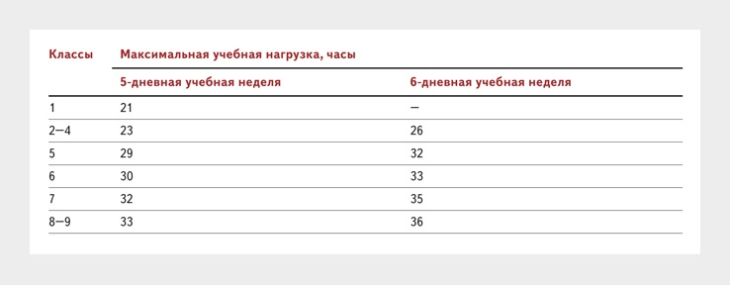
Новый стандарт снизил максимальный предел часов аудиторной нагрузки: с 6020 до 5549 – для основной школы.
В субботу можно проводить занятия по внеурочной деятельности

Slide 14
Перечень обязательных предметных областей, учебных предметов и учебных модулей

Slide 15
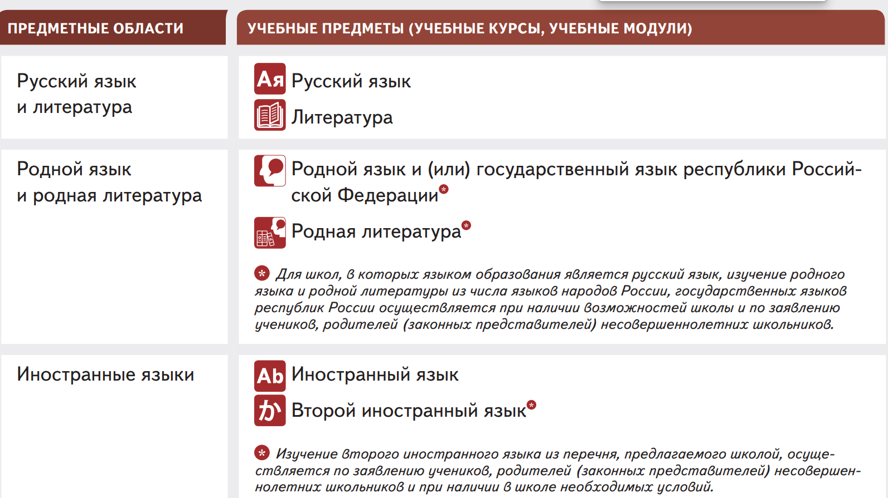

Slide 16
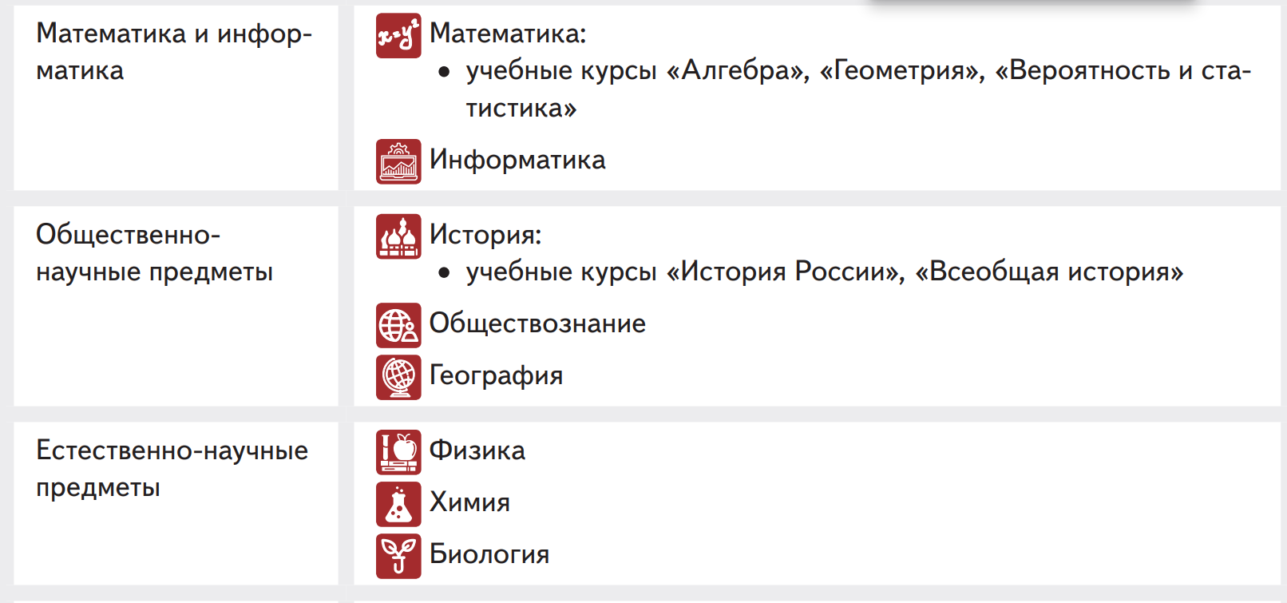

Slide 17
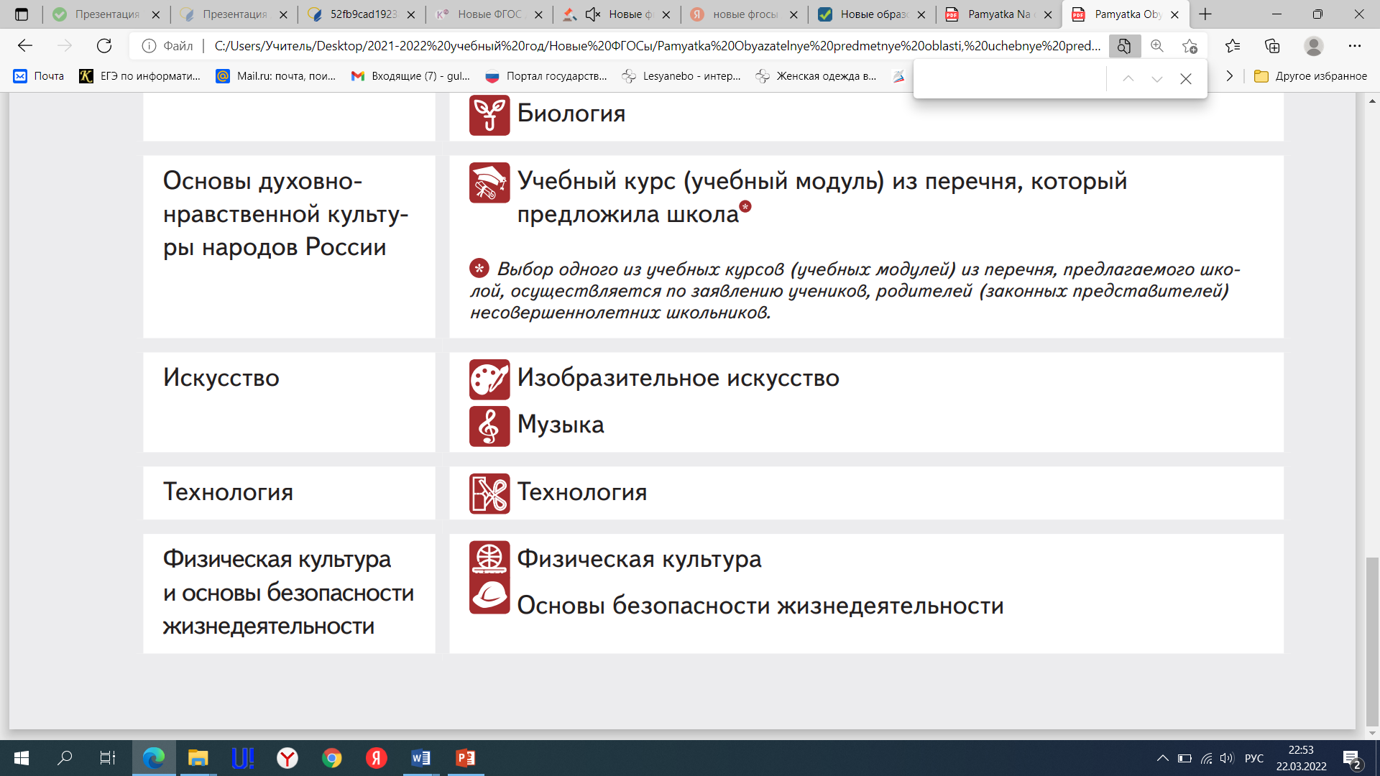

Slide 18
Новые ФГОС – это шаг вперед.
Есть интересные идеи и находки, которые справедливы и созвучны новому времени.
Так что приготовимся работать,
работать и еще раз работать

